Slide 1
György-Ambrus Bernadett 7.a
Felkészítő tanár neve: Salamon Róza
Dr.Török Béla Általános Iskola
1142 Budapest, Rákospatak utca 101.
Környezetünk élővilága

Slide 2
Erdélyben, Borzonton élek, Budapesten tanulok.
Borzont Hargita megyében Gyergyószentmiklós közelében található.
A sorfalu a Nagy-Borzontpatak völgyében fekszik.
A Bucsin-tető alatt, a régi Sóútja mellett: Borzontfőnél csobog egy forrás: itt ered a Borzont-pataka.

Slide 3
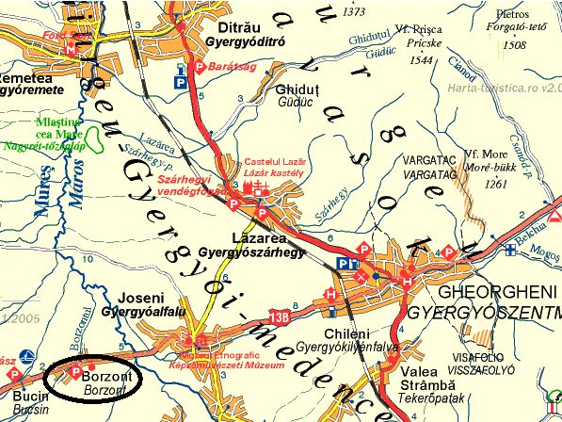

Slide 4
Borzonti-nyíres botanikai védett terület
A lápra jellemző madárfajok a sárszalonka, sárga billegető, rozsdás csaláncsúcs, a kaszált rétekre a haris, fürj.
A ragadozómadarak közül a vörös vércse, egerészölyv, kékes rétihéja is felbukkan.

Slide 5
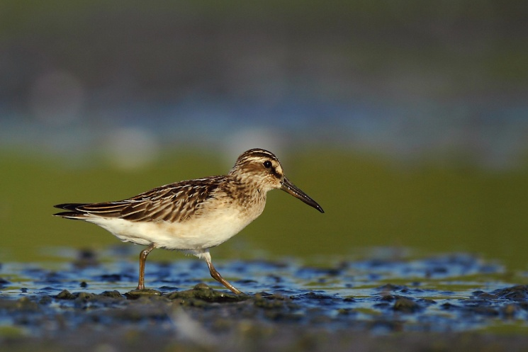
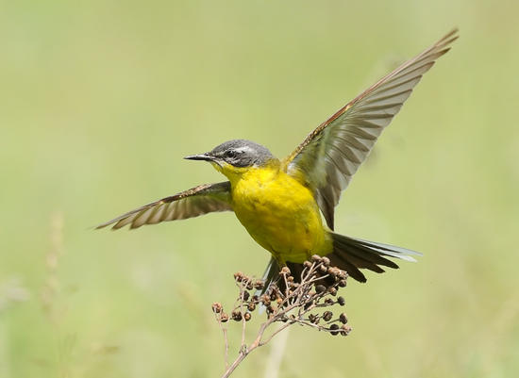
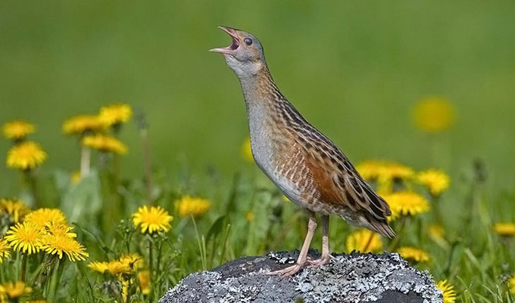
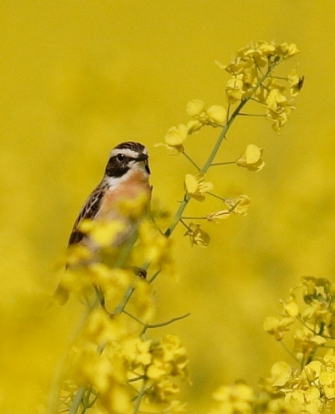
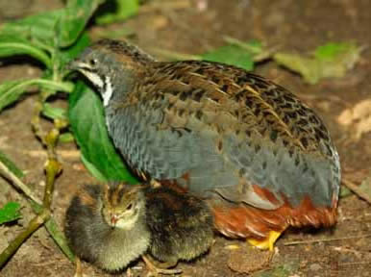
MADARAK
sárszalonka
Sárga billegtető
haris
fürj
rozsdás csaláncsúcs

Slide 6
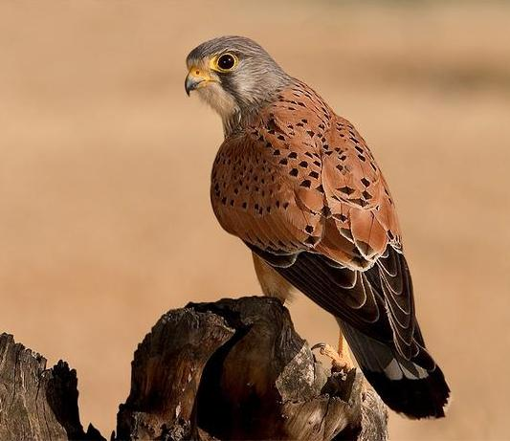
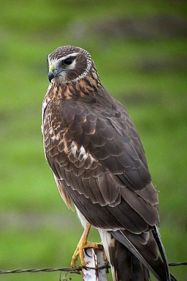
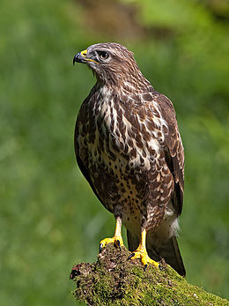
RAGADOZÓ MADARAK
vörös vércse
kékes rétihéja
egerészölyv

Slide 7
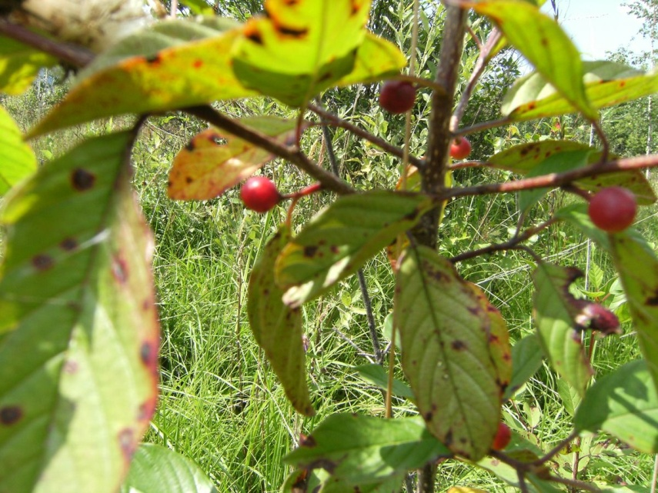
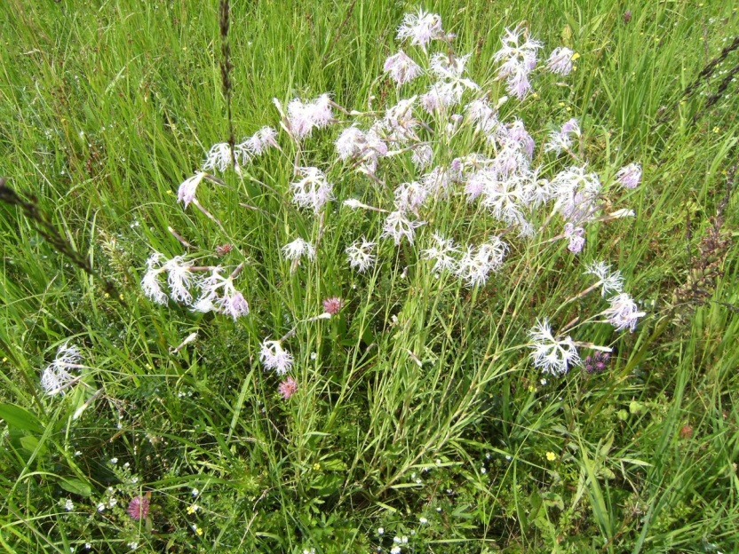
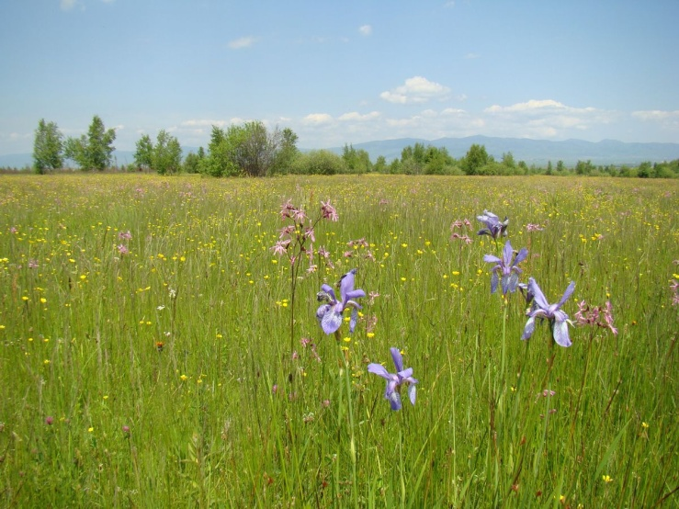
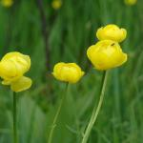
Borzont növényvilága

Slide 8
Az Erdélyi medence állatvilága
Nagyon sok fajta Erdélyi állatokat ismerjük fel. (Pl: Nyuszt, Hermelin,Vidra, Sárjáró, Rózsás márna, Pénzes pér.
A Gerinctelen állatok rövid jellemzése is a legnehezebb feladatok közé tartozik, hiszen csak bogarakból több mint kétezer faj ismeretes.

Slide 9
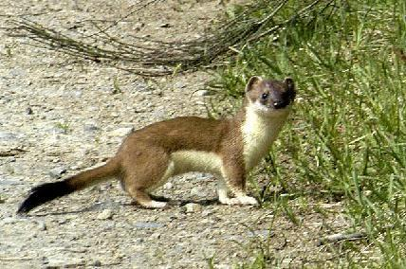
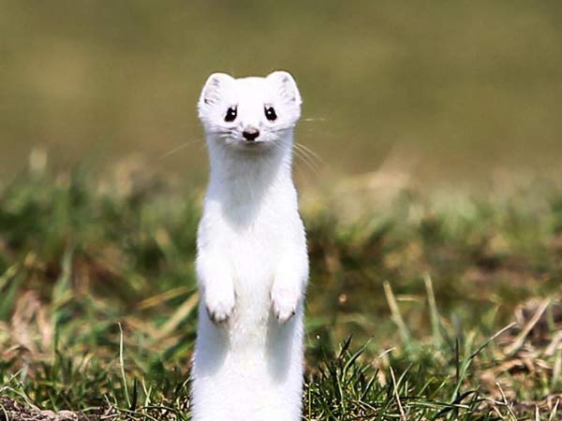
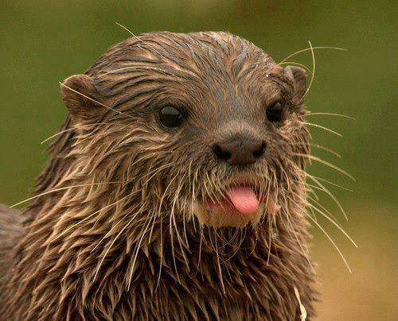
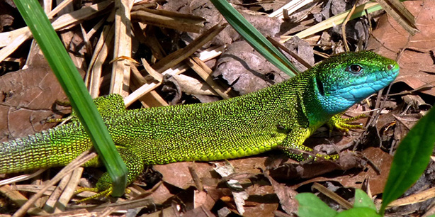
Állatok
nyuszt
hermelin
zöld gyík
Vidra

Slide 10
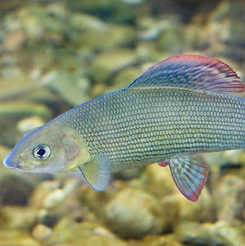
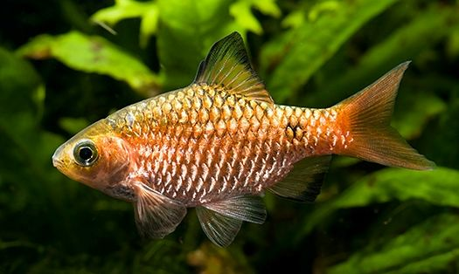
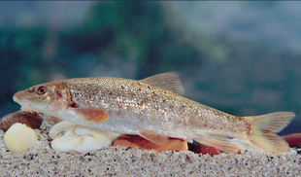
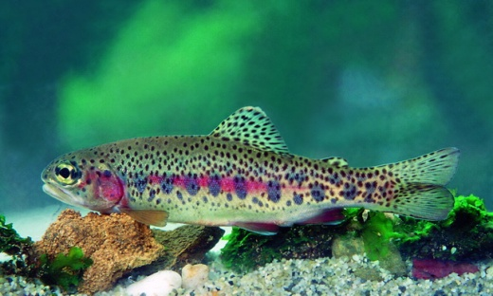
halak
Rózsás márna
Pénzes pér
petényi márna
szivárványos pisztráng

Slide 11
Románia - Erdély - Borzont - Hargita megye
A természet védelme mindannyiunk törvényben előírt kötelessége. A fajokat csakis élőhelyeikkel együtt lehet megvédeni, azaz biztosítani azt, hogy ne haljanak ki adott területről. Hargita megye és a Székelyföld szerencsés adottságú térség a természeti szépségek tekintetében.

Slide 12
A látogatók számára néhány hasznos tanács
a természetvédelmi területeken:
1.Ne térjünk le a kijelölt útvonalakról!
2.Ne hagyjunk szemetet magunk után!
3.Ne hangoskodjunk, ne használjunk kihangosított rádiómagnókat!
4. Ne szakítsuk le főleg a védett növényeket!
5. Csak kijelölt helyeken táborozzunk sátorral!
6.Csak kijelölt helyeken rakjunk tüzet, gondoskodjunk a tűz teljes eloltásáról!
7.Ne dobjunk el égő cigarettavéget!
8.Ne zavarjuk meg embertársainkat !

Slide 13
KÉRDÉSEK
Hol található a Borzont?
1.Gyergyószentmiklós közelében
2. Arad közelében
Milyen patak völgyében fekszik?
1. Maros
2. Nagy-Borzontpatak
Milyen állatok vannak Borzonton?
1. nyuszt, hermelin, vidra, zöld gyík
2. fekete gólya, fekete rigó, denevér
Ha minden kérdésre válaszoltál,lapozz tovább!

Slide 14
HELYES VÁLASZ

Slide 15
Rossz VÁLASZ

Slide 16
Felhasznált források:
http://www.greenharghita.ro/index.php/hu/vedett-teruletek/borzonti-nyires-borzont/
http://7csoda.zoldszekely.ro/hu/p7/borzonti-nyires.html
Borzont-Wikipedia

Slide 17
KÖSZÖNÖM A FIGYELMÜKET!

